Slide 1
Unser Spiel beginnt jetzt.

Slide 2
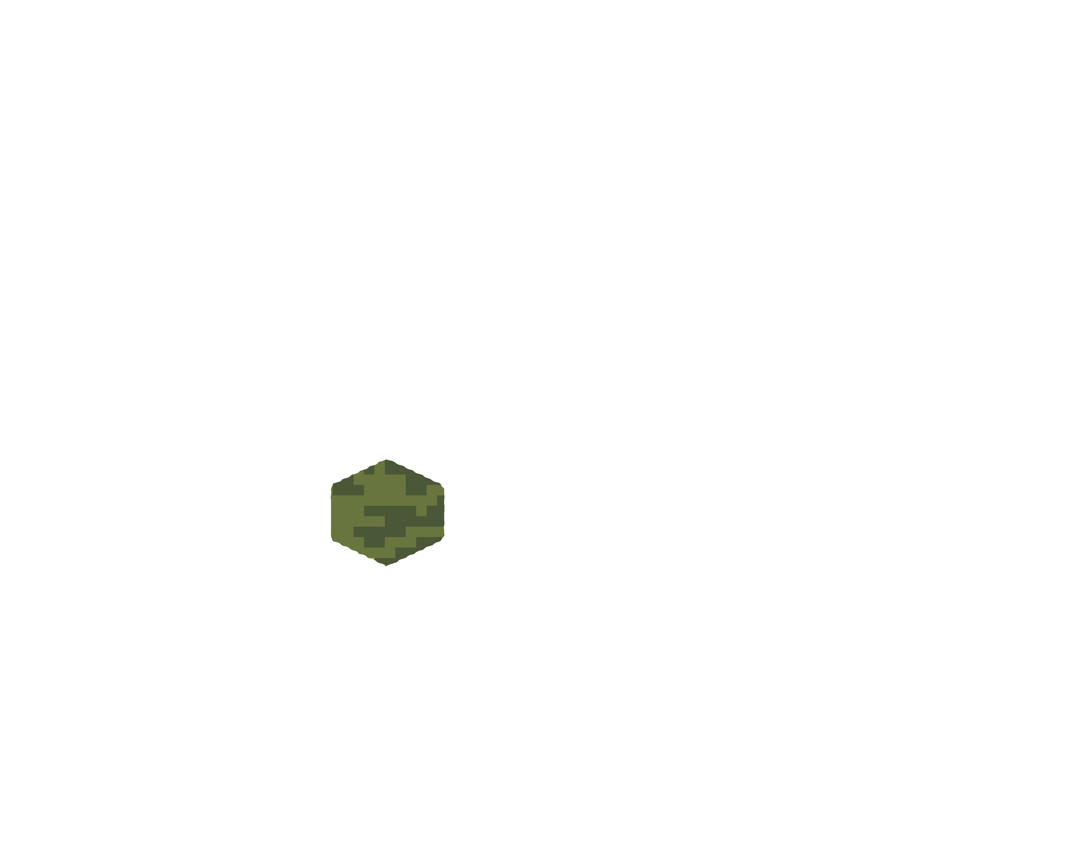
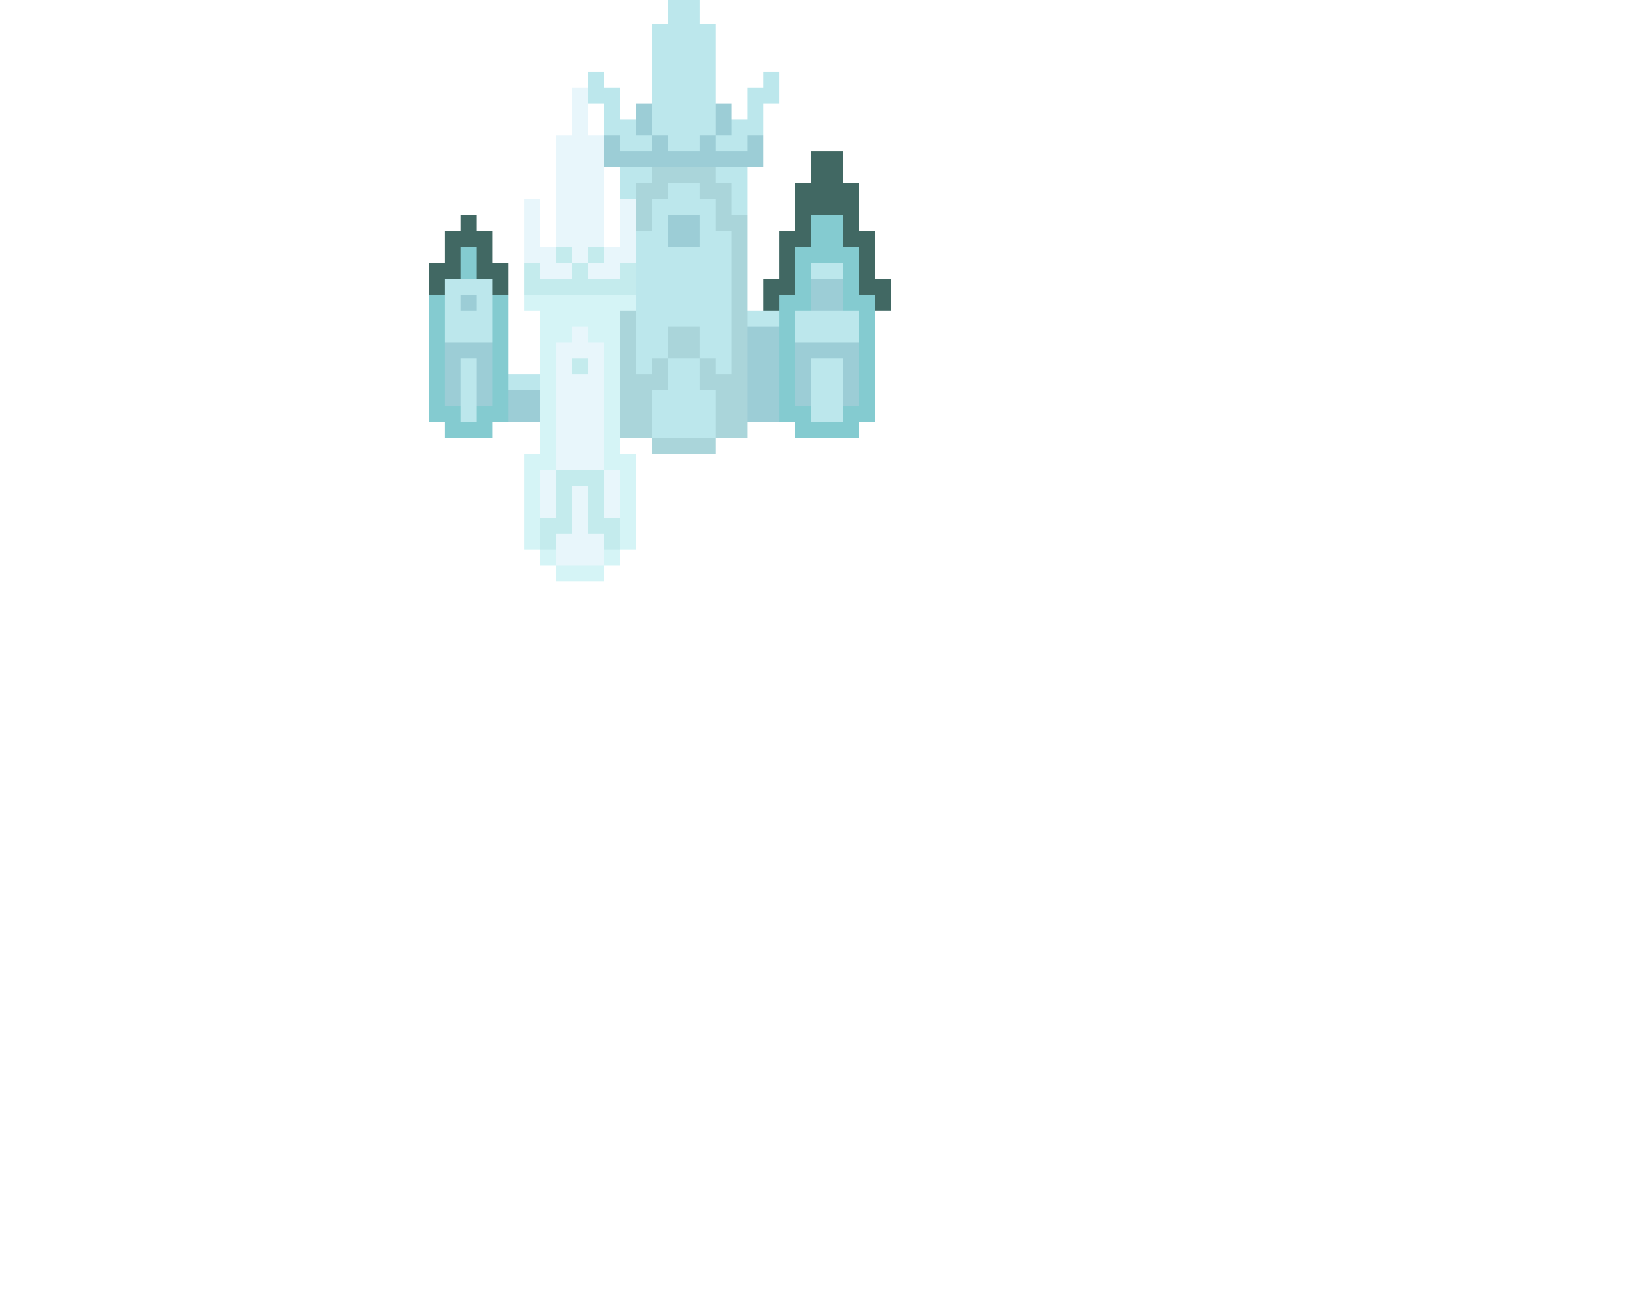

Was macht unser Spiel einzigartig?

Slide 3
Das Spiel auf einen Blick.

Slide 4
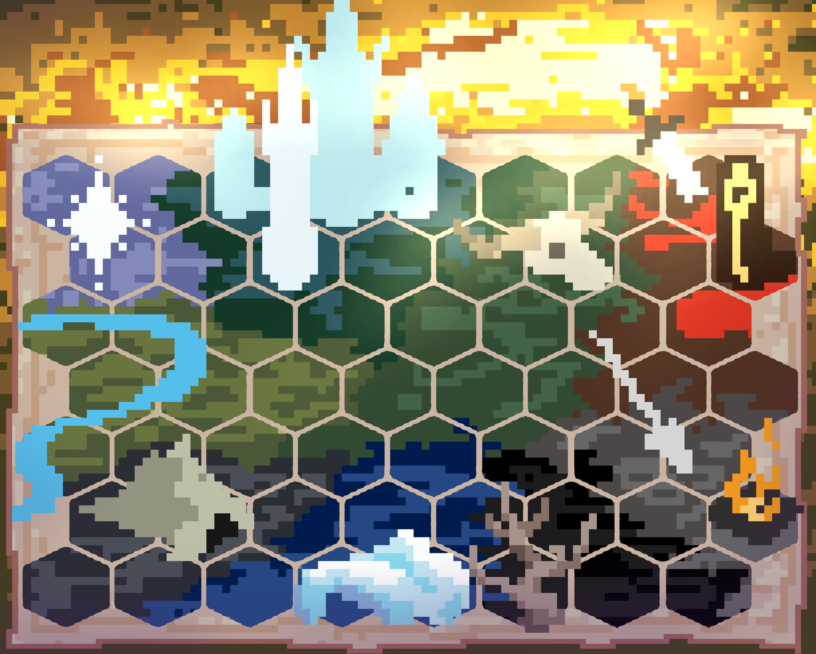

Slide 5



Wie spielt man unser Spiel?
Kaufen
Bauen
Upgrade

Slide 6
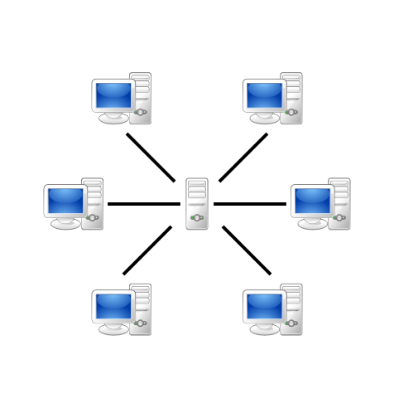
Gemeinsam spielen, strategisch gewinnen.

Slide 7
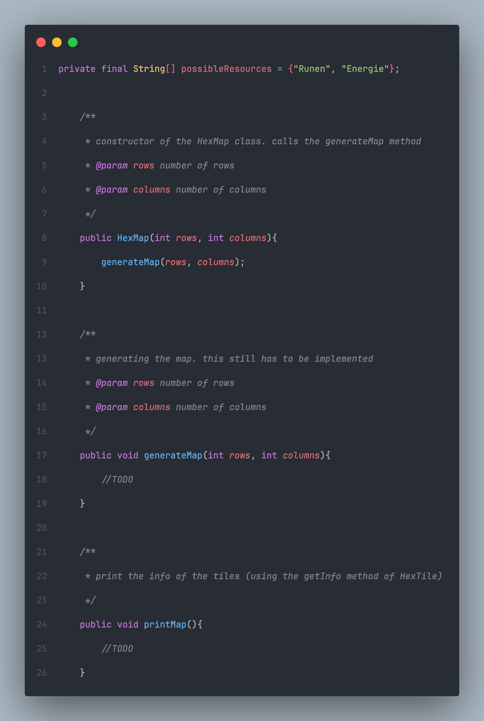
Die Magie hinter dem Code.

Slide 8

Wie wir Probleme lösen.

Slide 9

Unser Plan für den Erfolg.

Slide 10
Das Spiel nimmt Form an.
We start building – tomorrow.

Slide 11
Das Spiel lebt

Slide 12
Progress Report

Slide 13
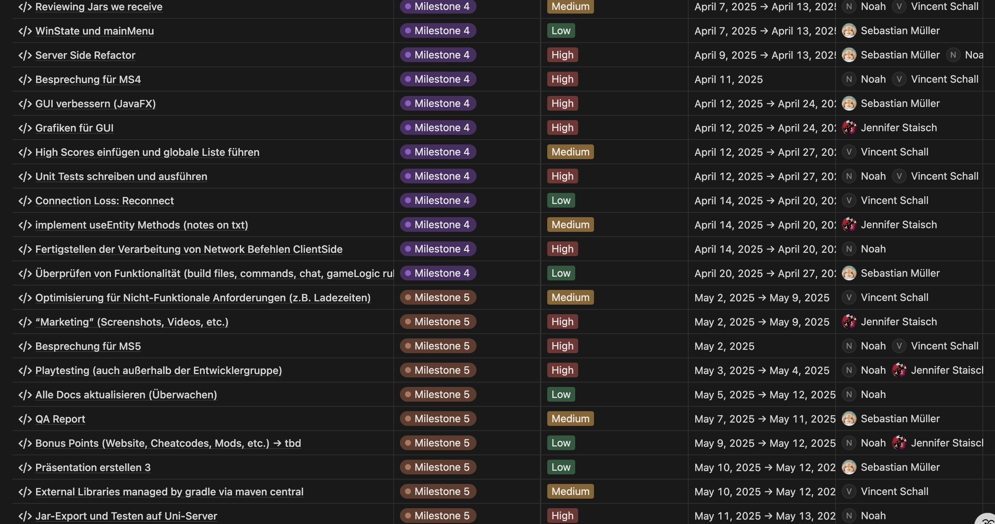

Slide 14
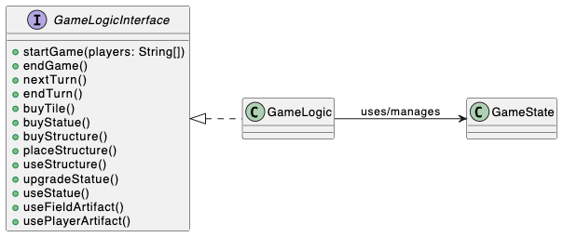
Rules to Code

Slide 15
Technology!
Design Pattern:
Observer
Mediator
Factory
Builder
Libraries:
Mockito
Gson

Slide 16
QA
Funktionale Anforderungen
Leistung & Performance
Sicherheit
Benutzerfreundlichkeit
Erweiterbarkeit und Wartung
Qualitätssicherung

Slide 17
About the Game

Slide 18
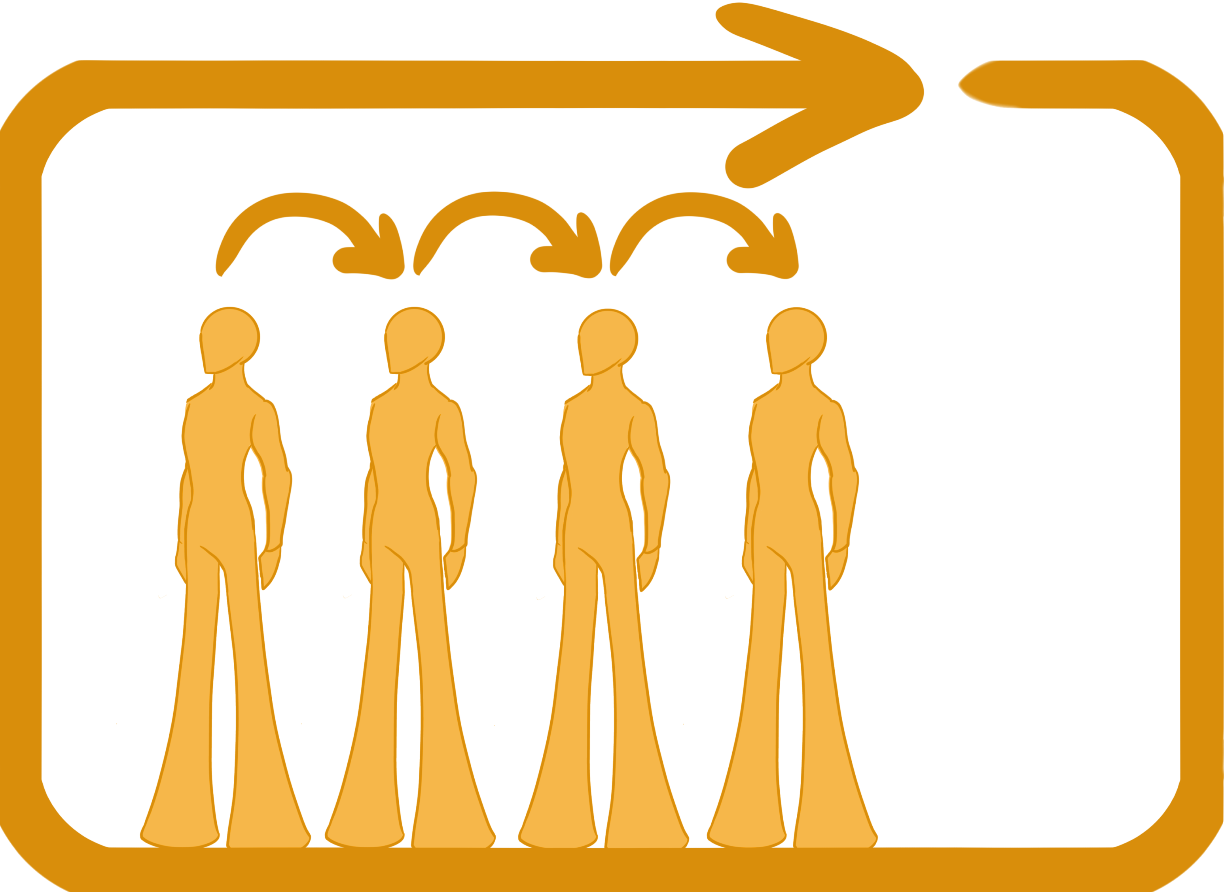
Player-Round
Game-round

Slide 19
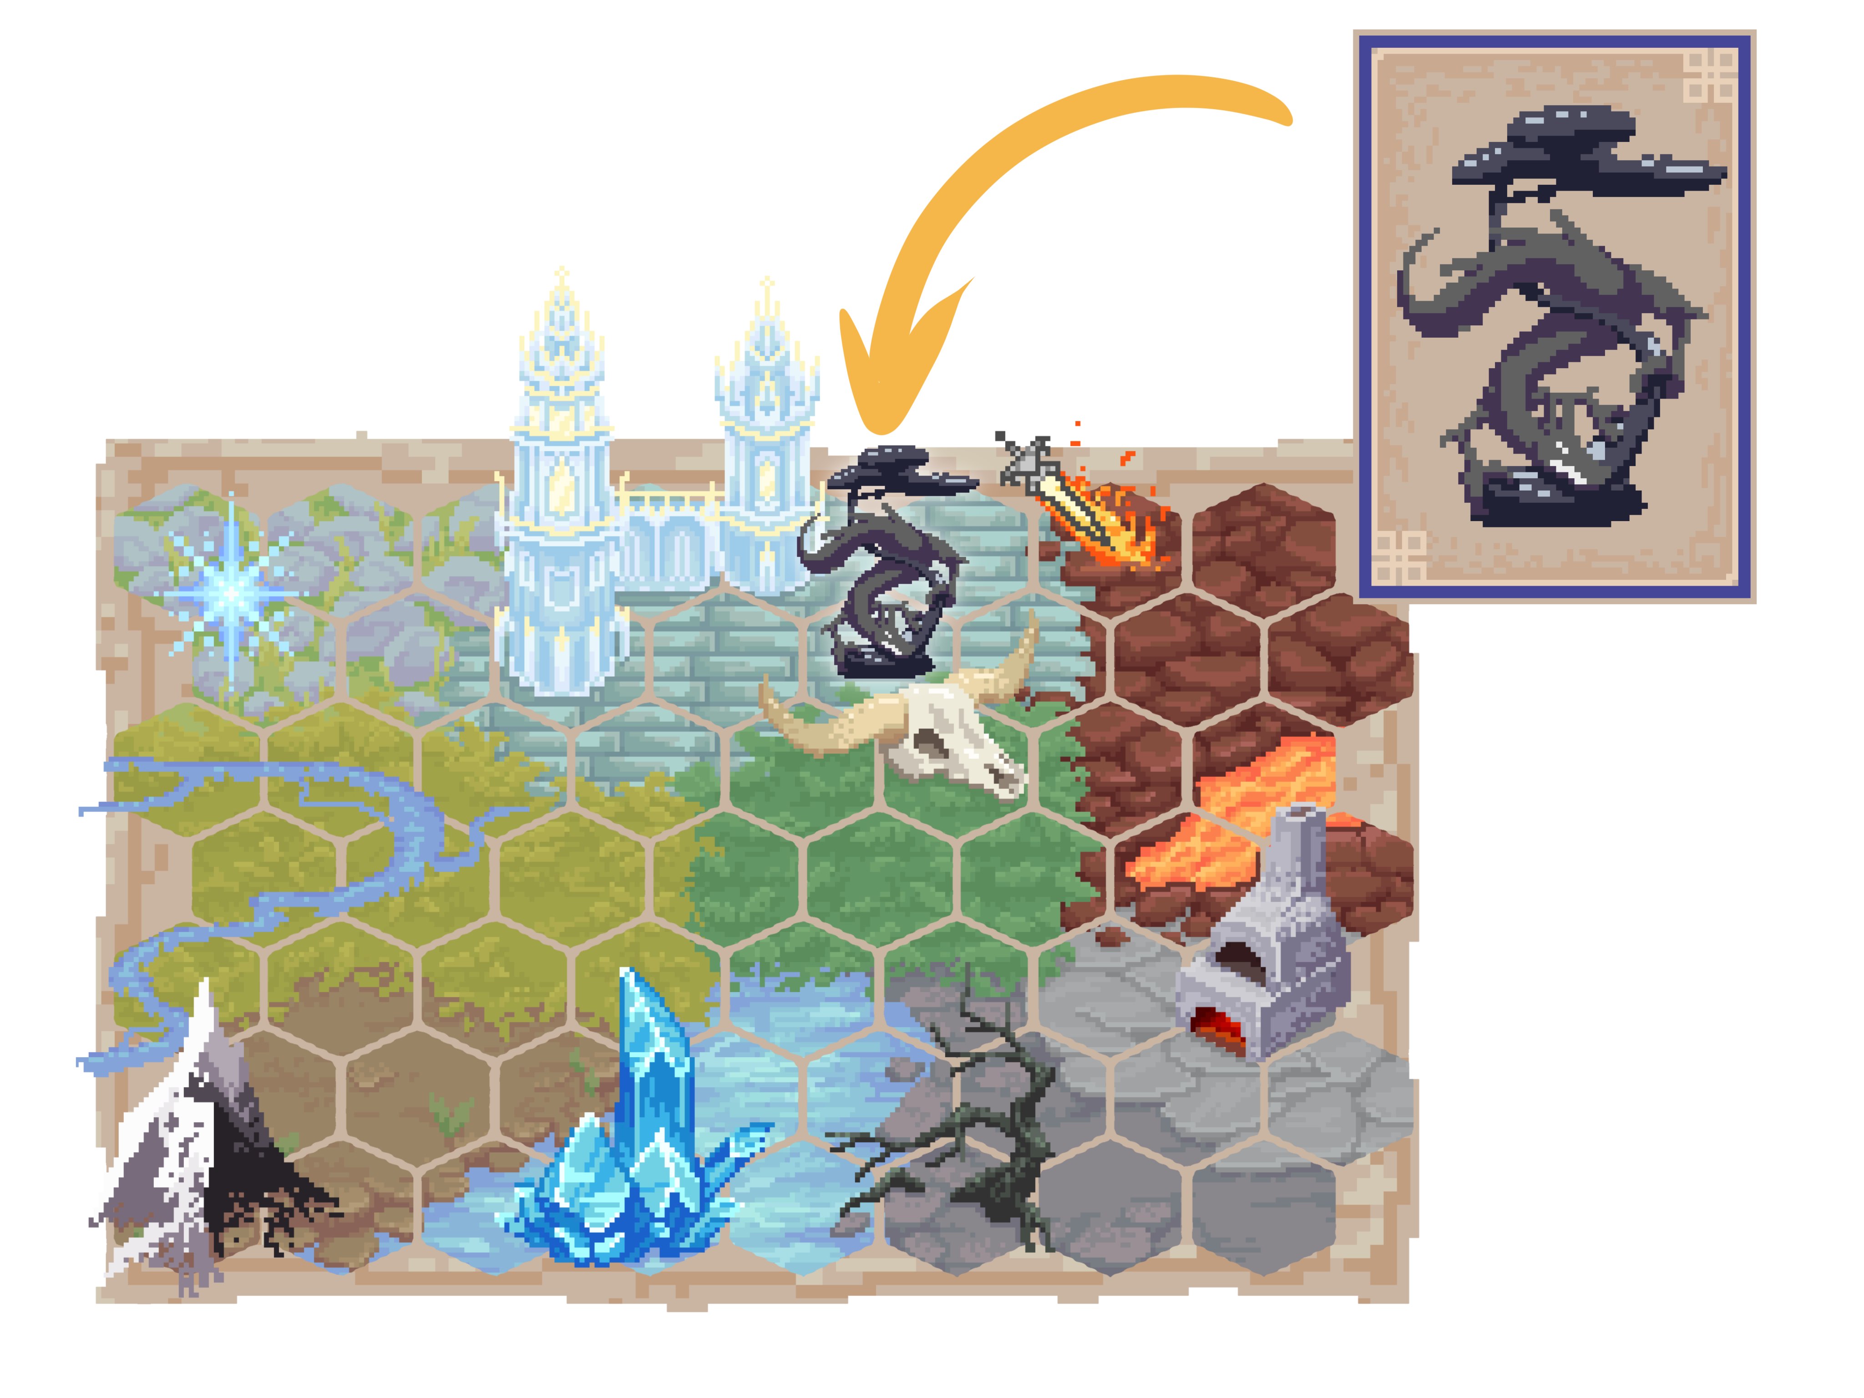

Slide 20
/startgame
/createlobby <lobbyname>
/joinlobby <lobbyname>
/buytile <x> <y>
/buystructure <structureID>
/placestructure <x> <y> <structureID>
/useplayerartifact

Slide 21
Demo

Slide 22
Next Level: Wir sind bereit

Slide 23

Settlers of Asgard

Slide 24


Settlers of Asgard
Komplett eigenes Spielprinzip + Mechaniken!
Hexfelder
Runen
Energie

Slide 25
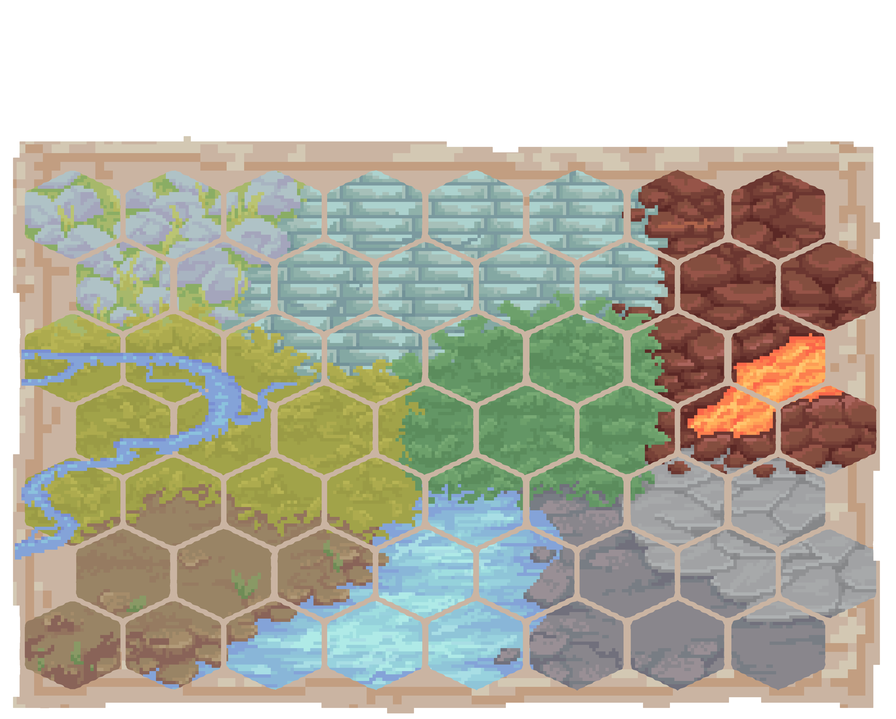

Slide 26
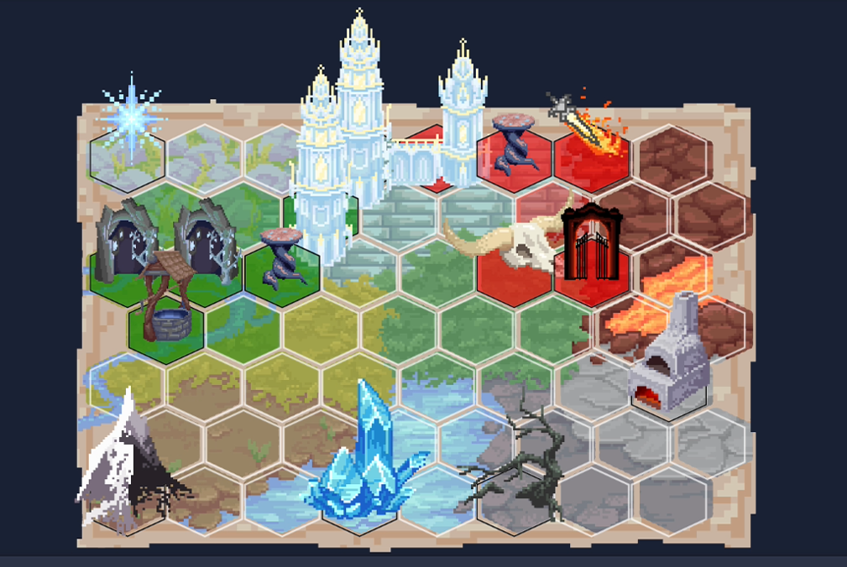

Slide 27
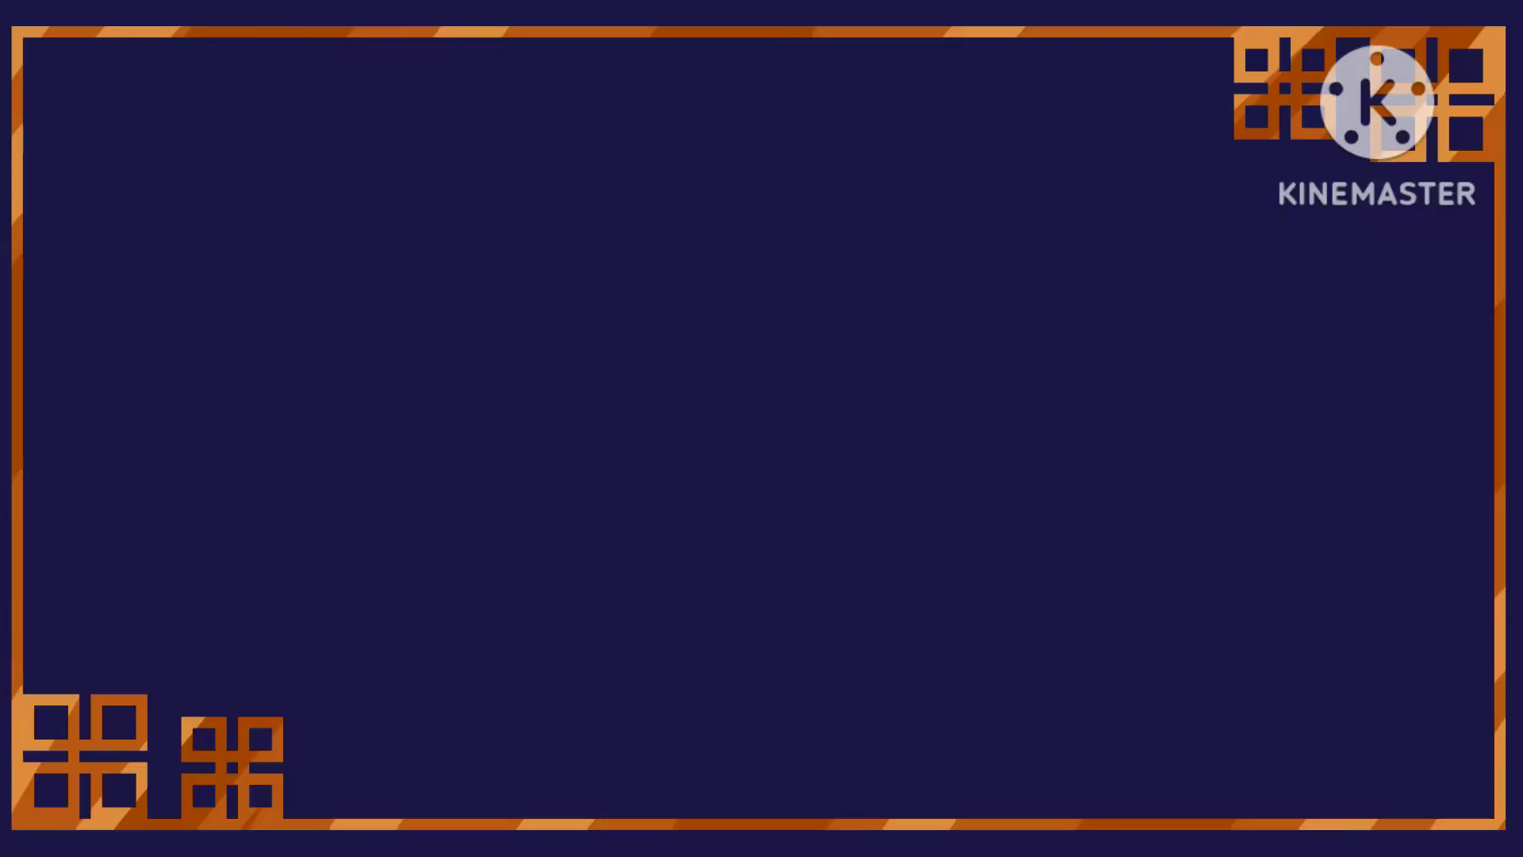

Slide 28
Demo
Notes:
bug free demo
use jar cmd

Slide 29
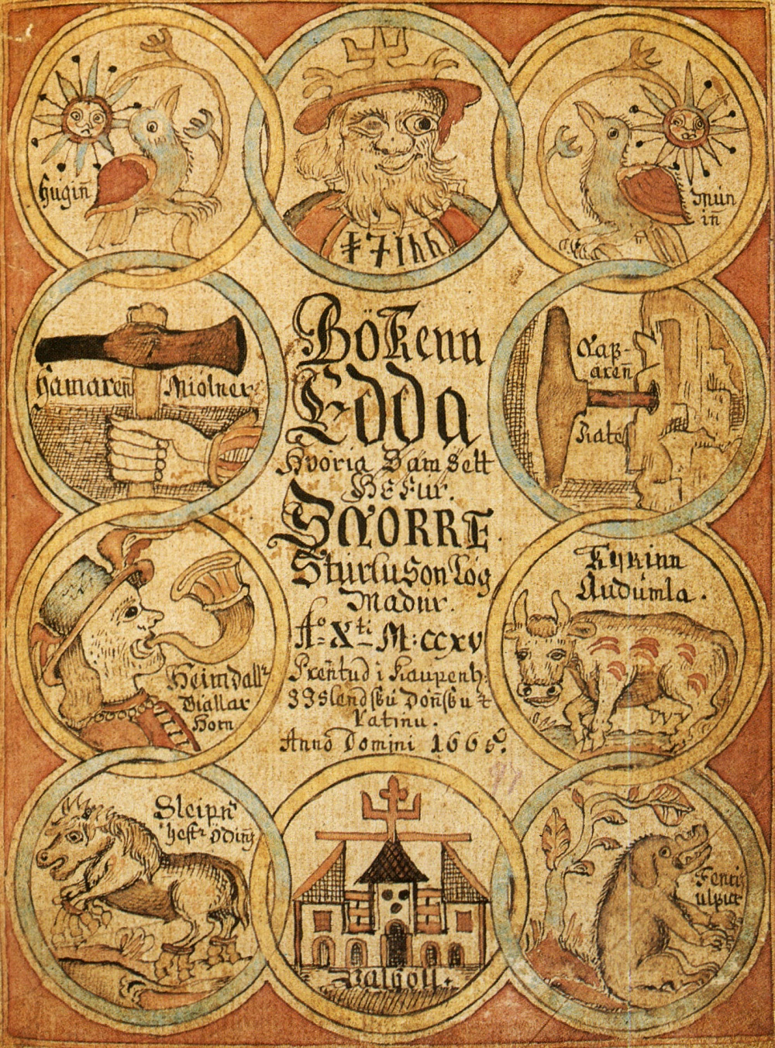

Geschichten aus Asgard
Notes:
Special: based on edda

Slide 30
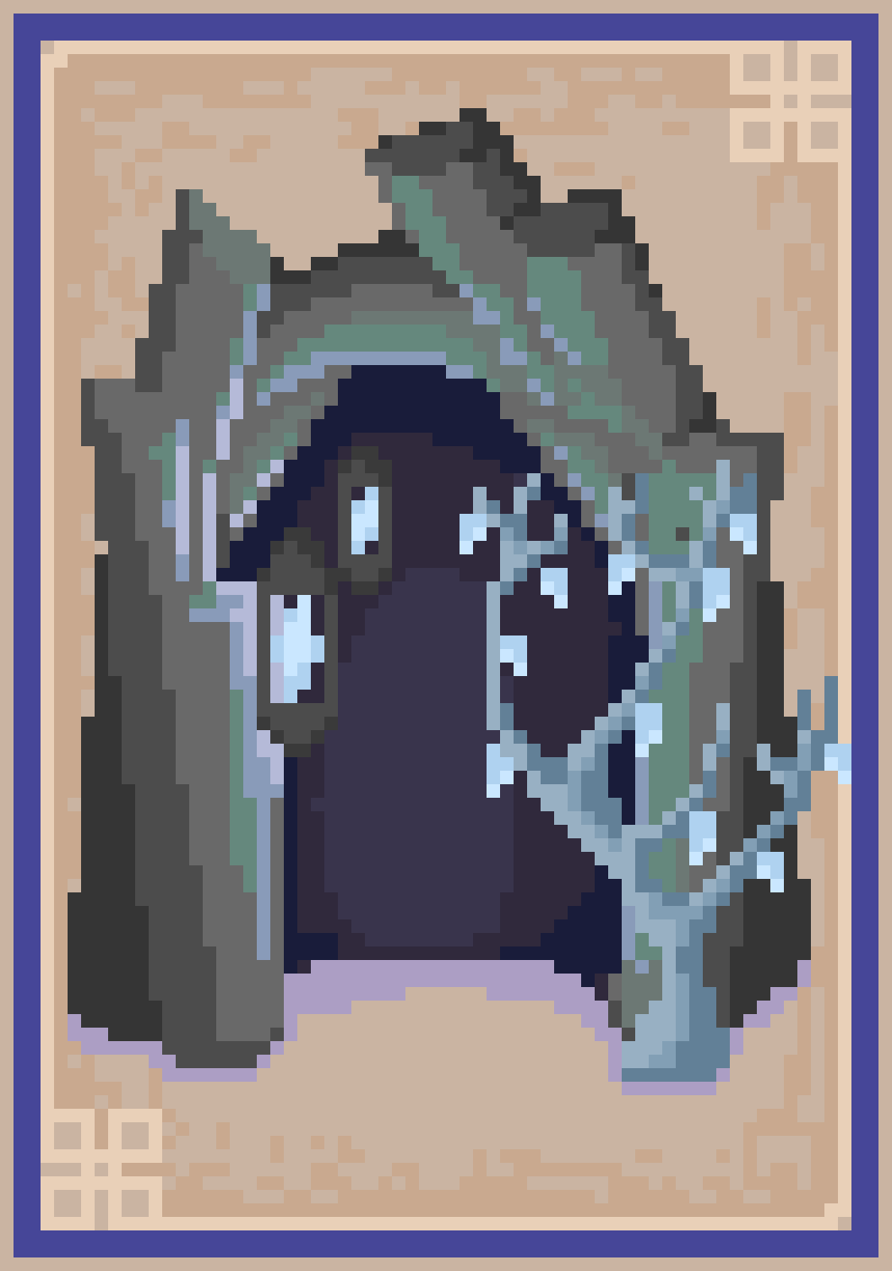
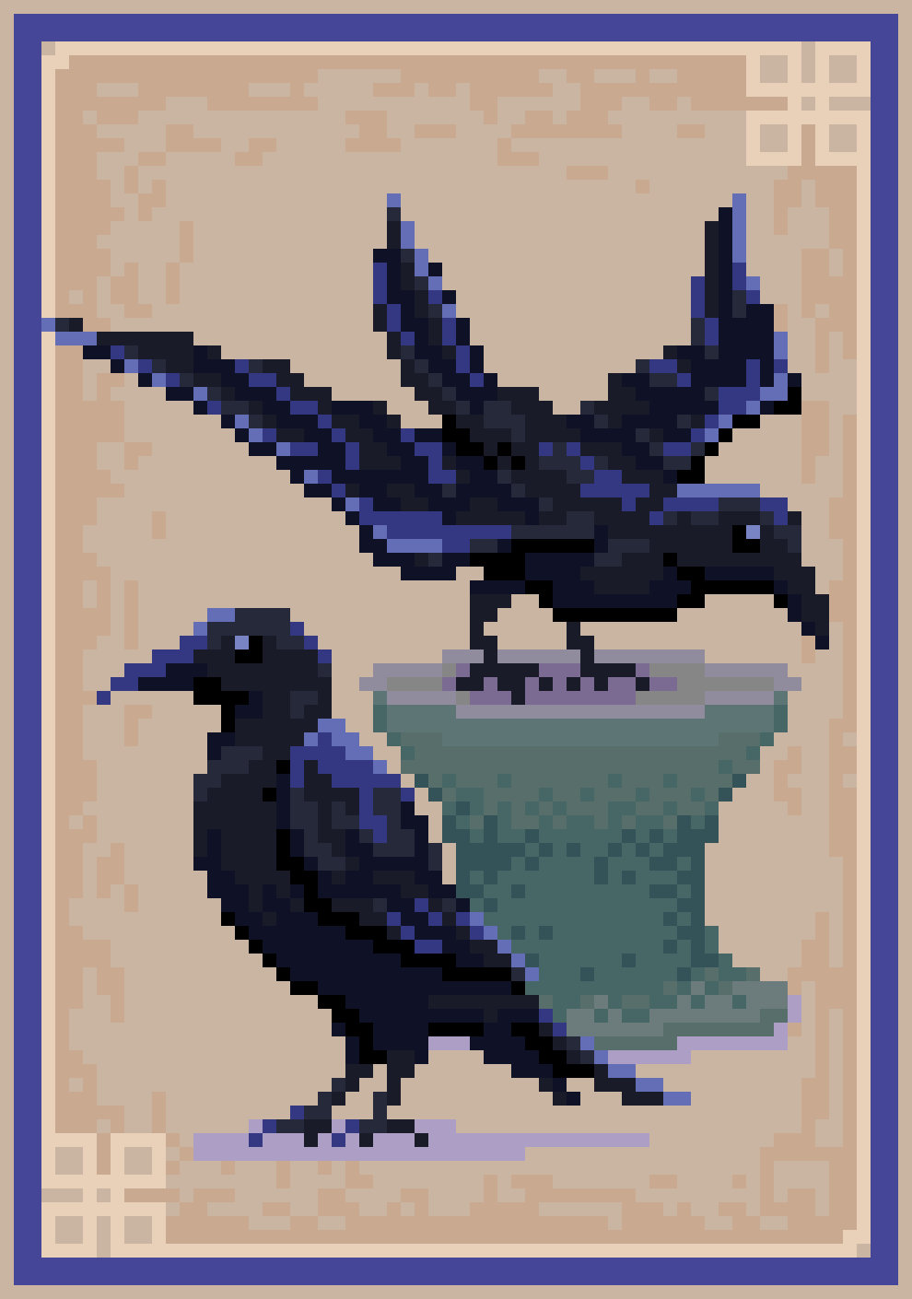
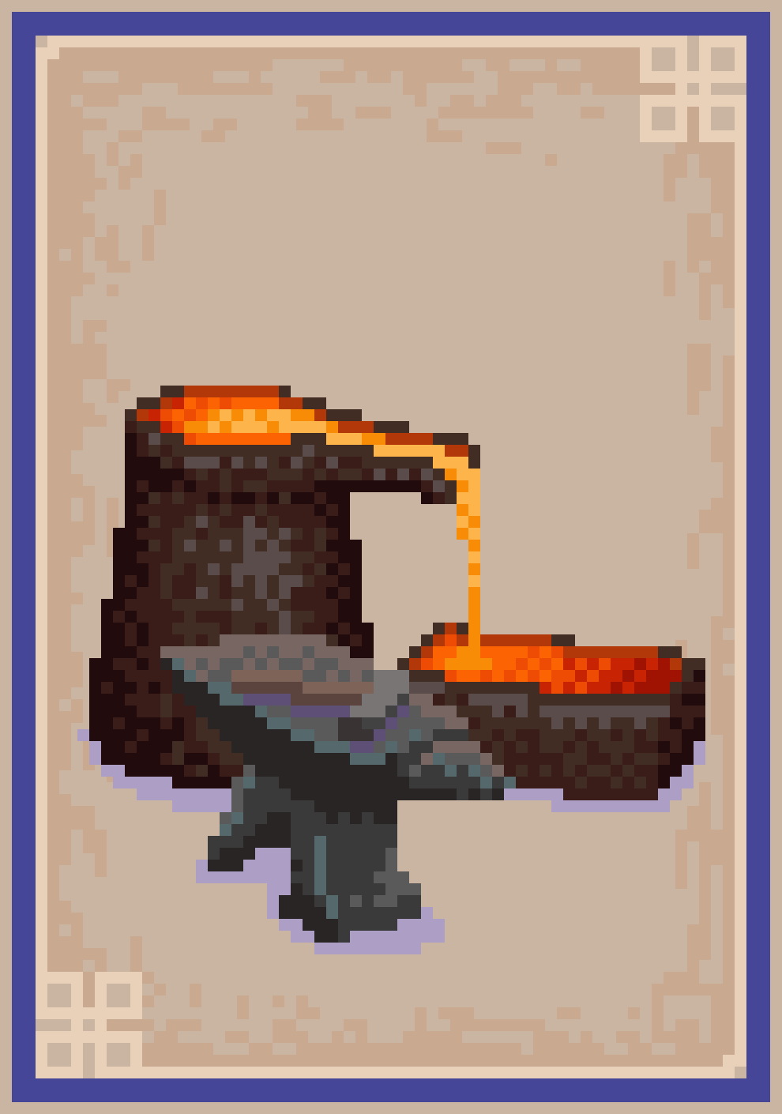
Rechte und Lizenzen
Wir halten alle Rechte
Selbstgezeichnete Kunst
Selbst erstelltes oder aus dem Allgemeingut entnommenes Audio
Website

Slide 31
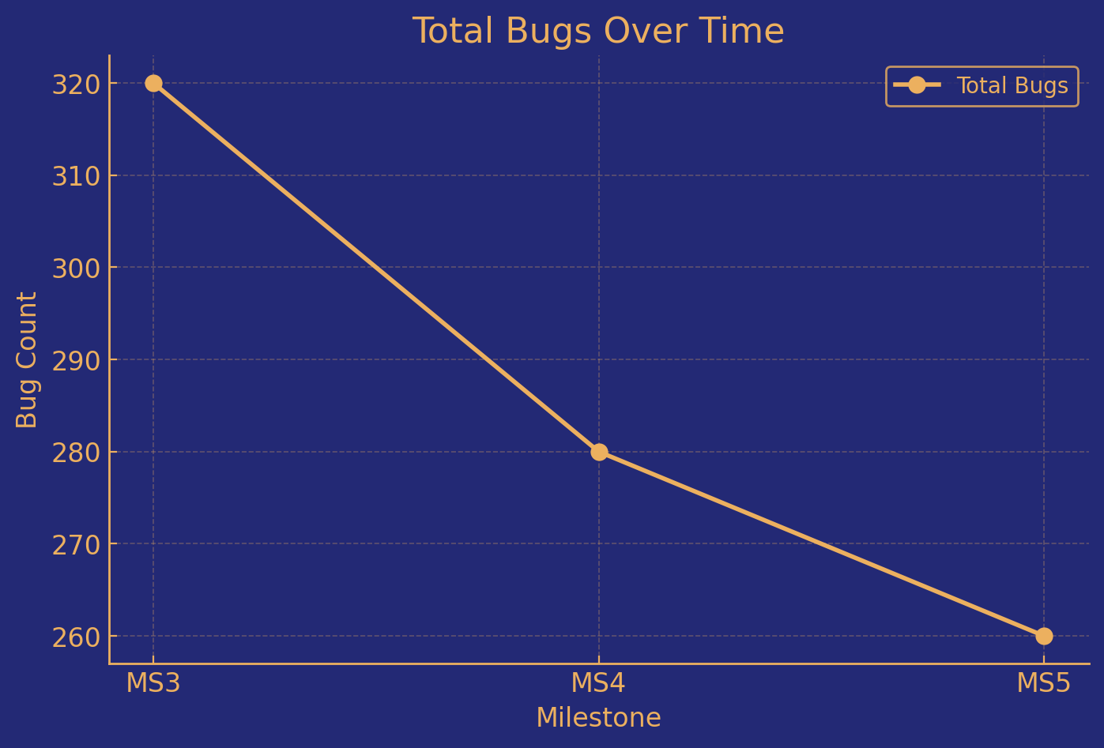

QA - Bugs
Bugfixing
JaCoCo
SpotBugs

Slide 32
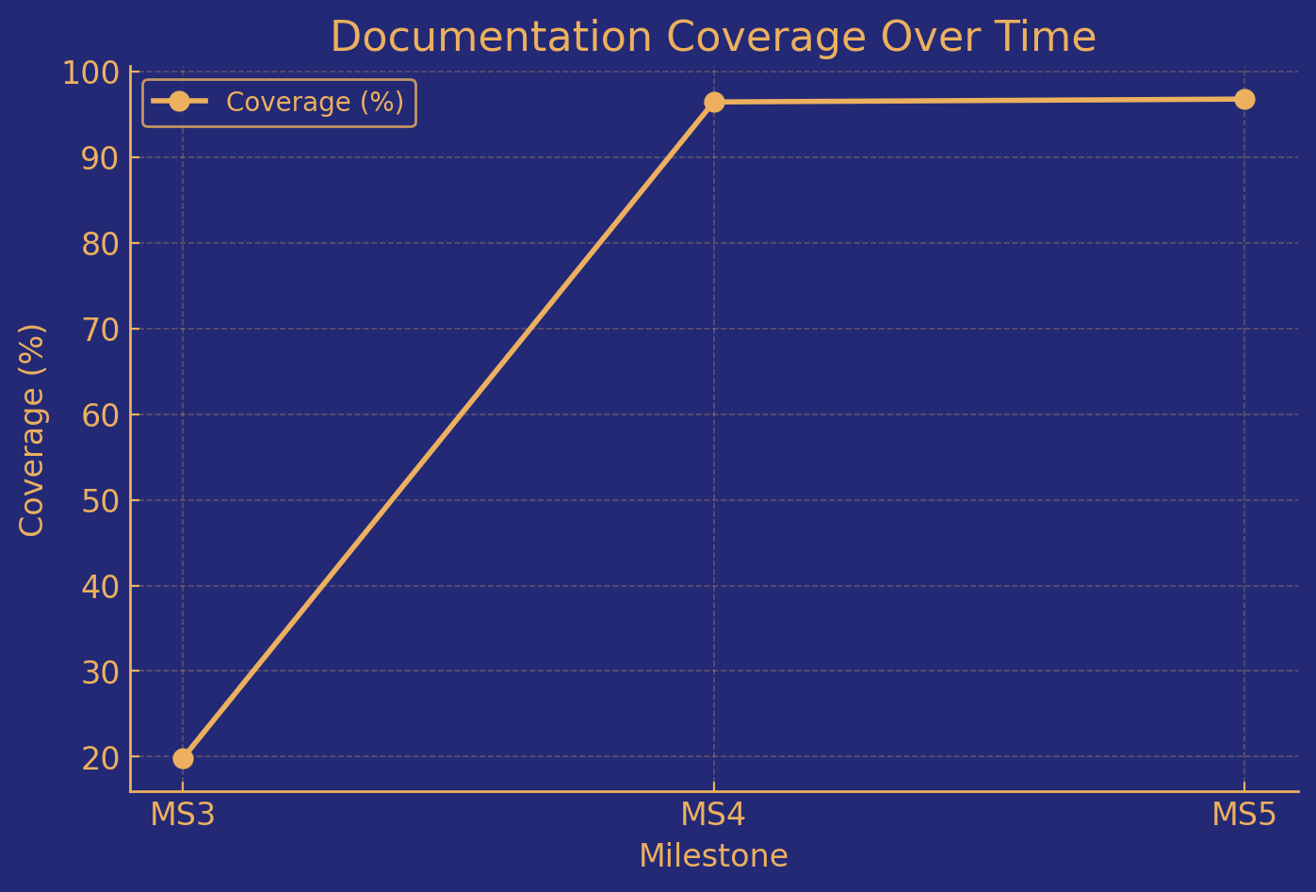
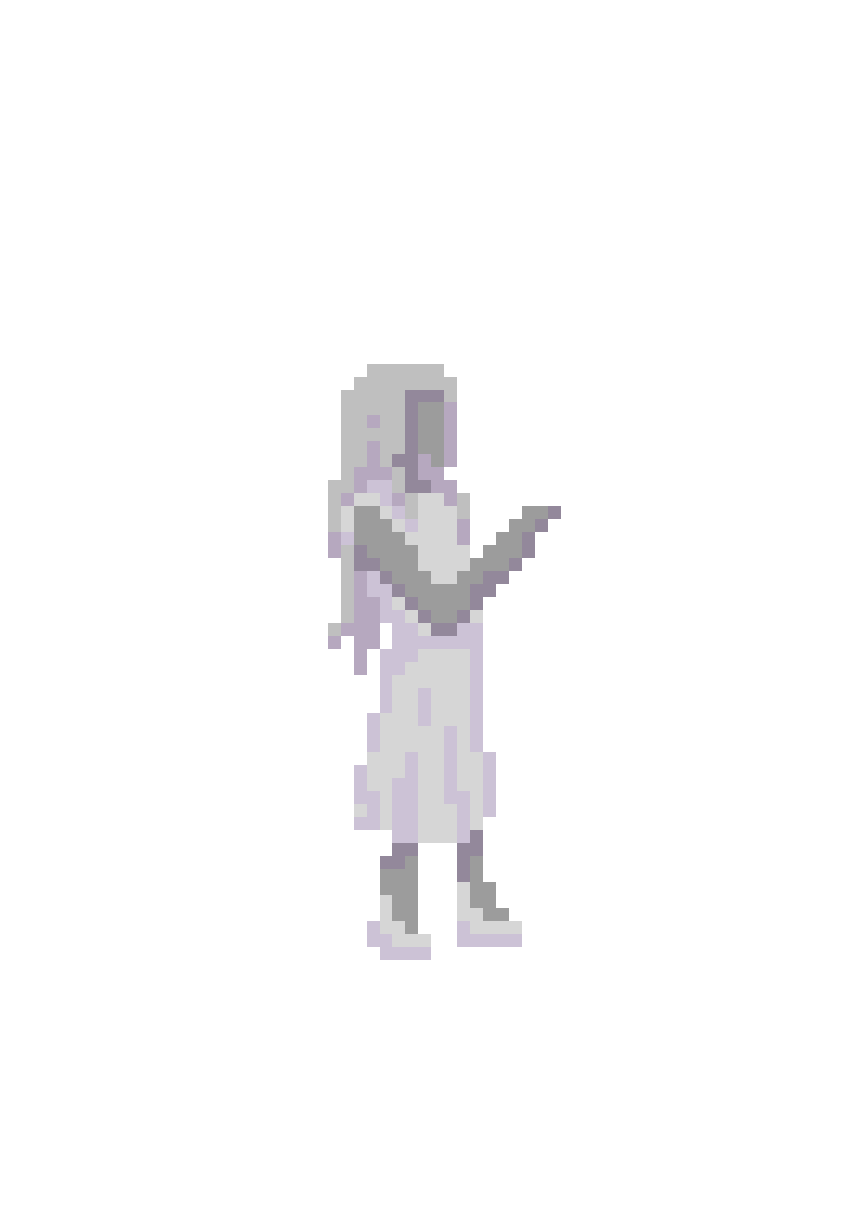
QA - Code
Code-Qualität
Komplexität
Java docs

Slide 33
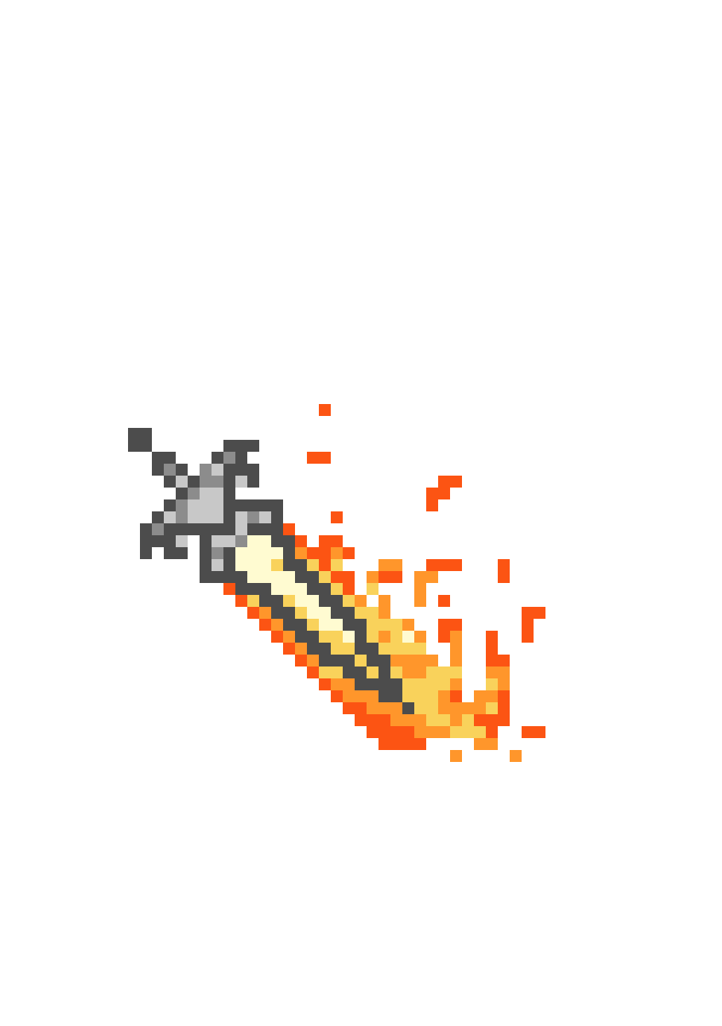

QA-Report
Resultat:
Schwachstellen aufgedeckt
Bugs Verhindert
Code übersichtlich
Coding erleichtert
Jacoco & Spotbugs
Bugs und Schwachstellen

Slide 34

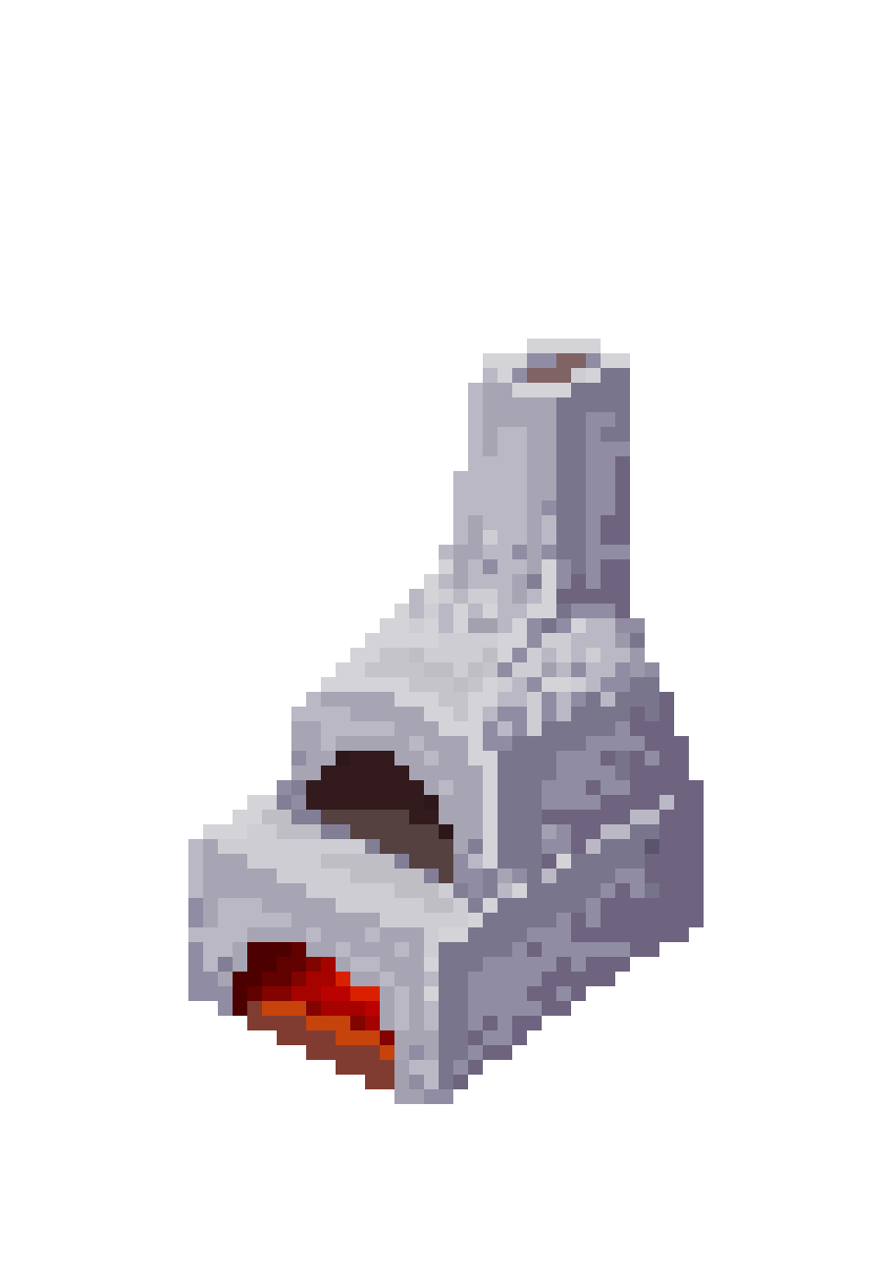
Technologie!

Slide 35



Tools

Slide 36

Mockito

Slide 37
Gson
Json
Gson
Java

Slide 38

Was wir gelernt haben:
Debugging & Testen
Kommunikation
Planung
Fortschritt
Notes:
- Learned lessons

Slide 39
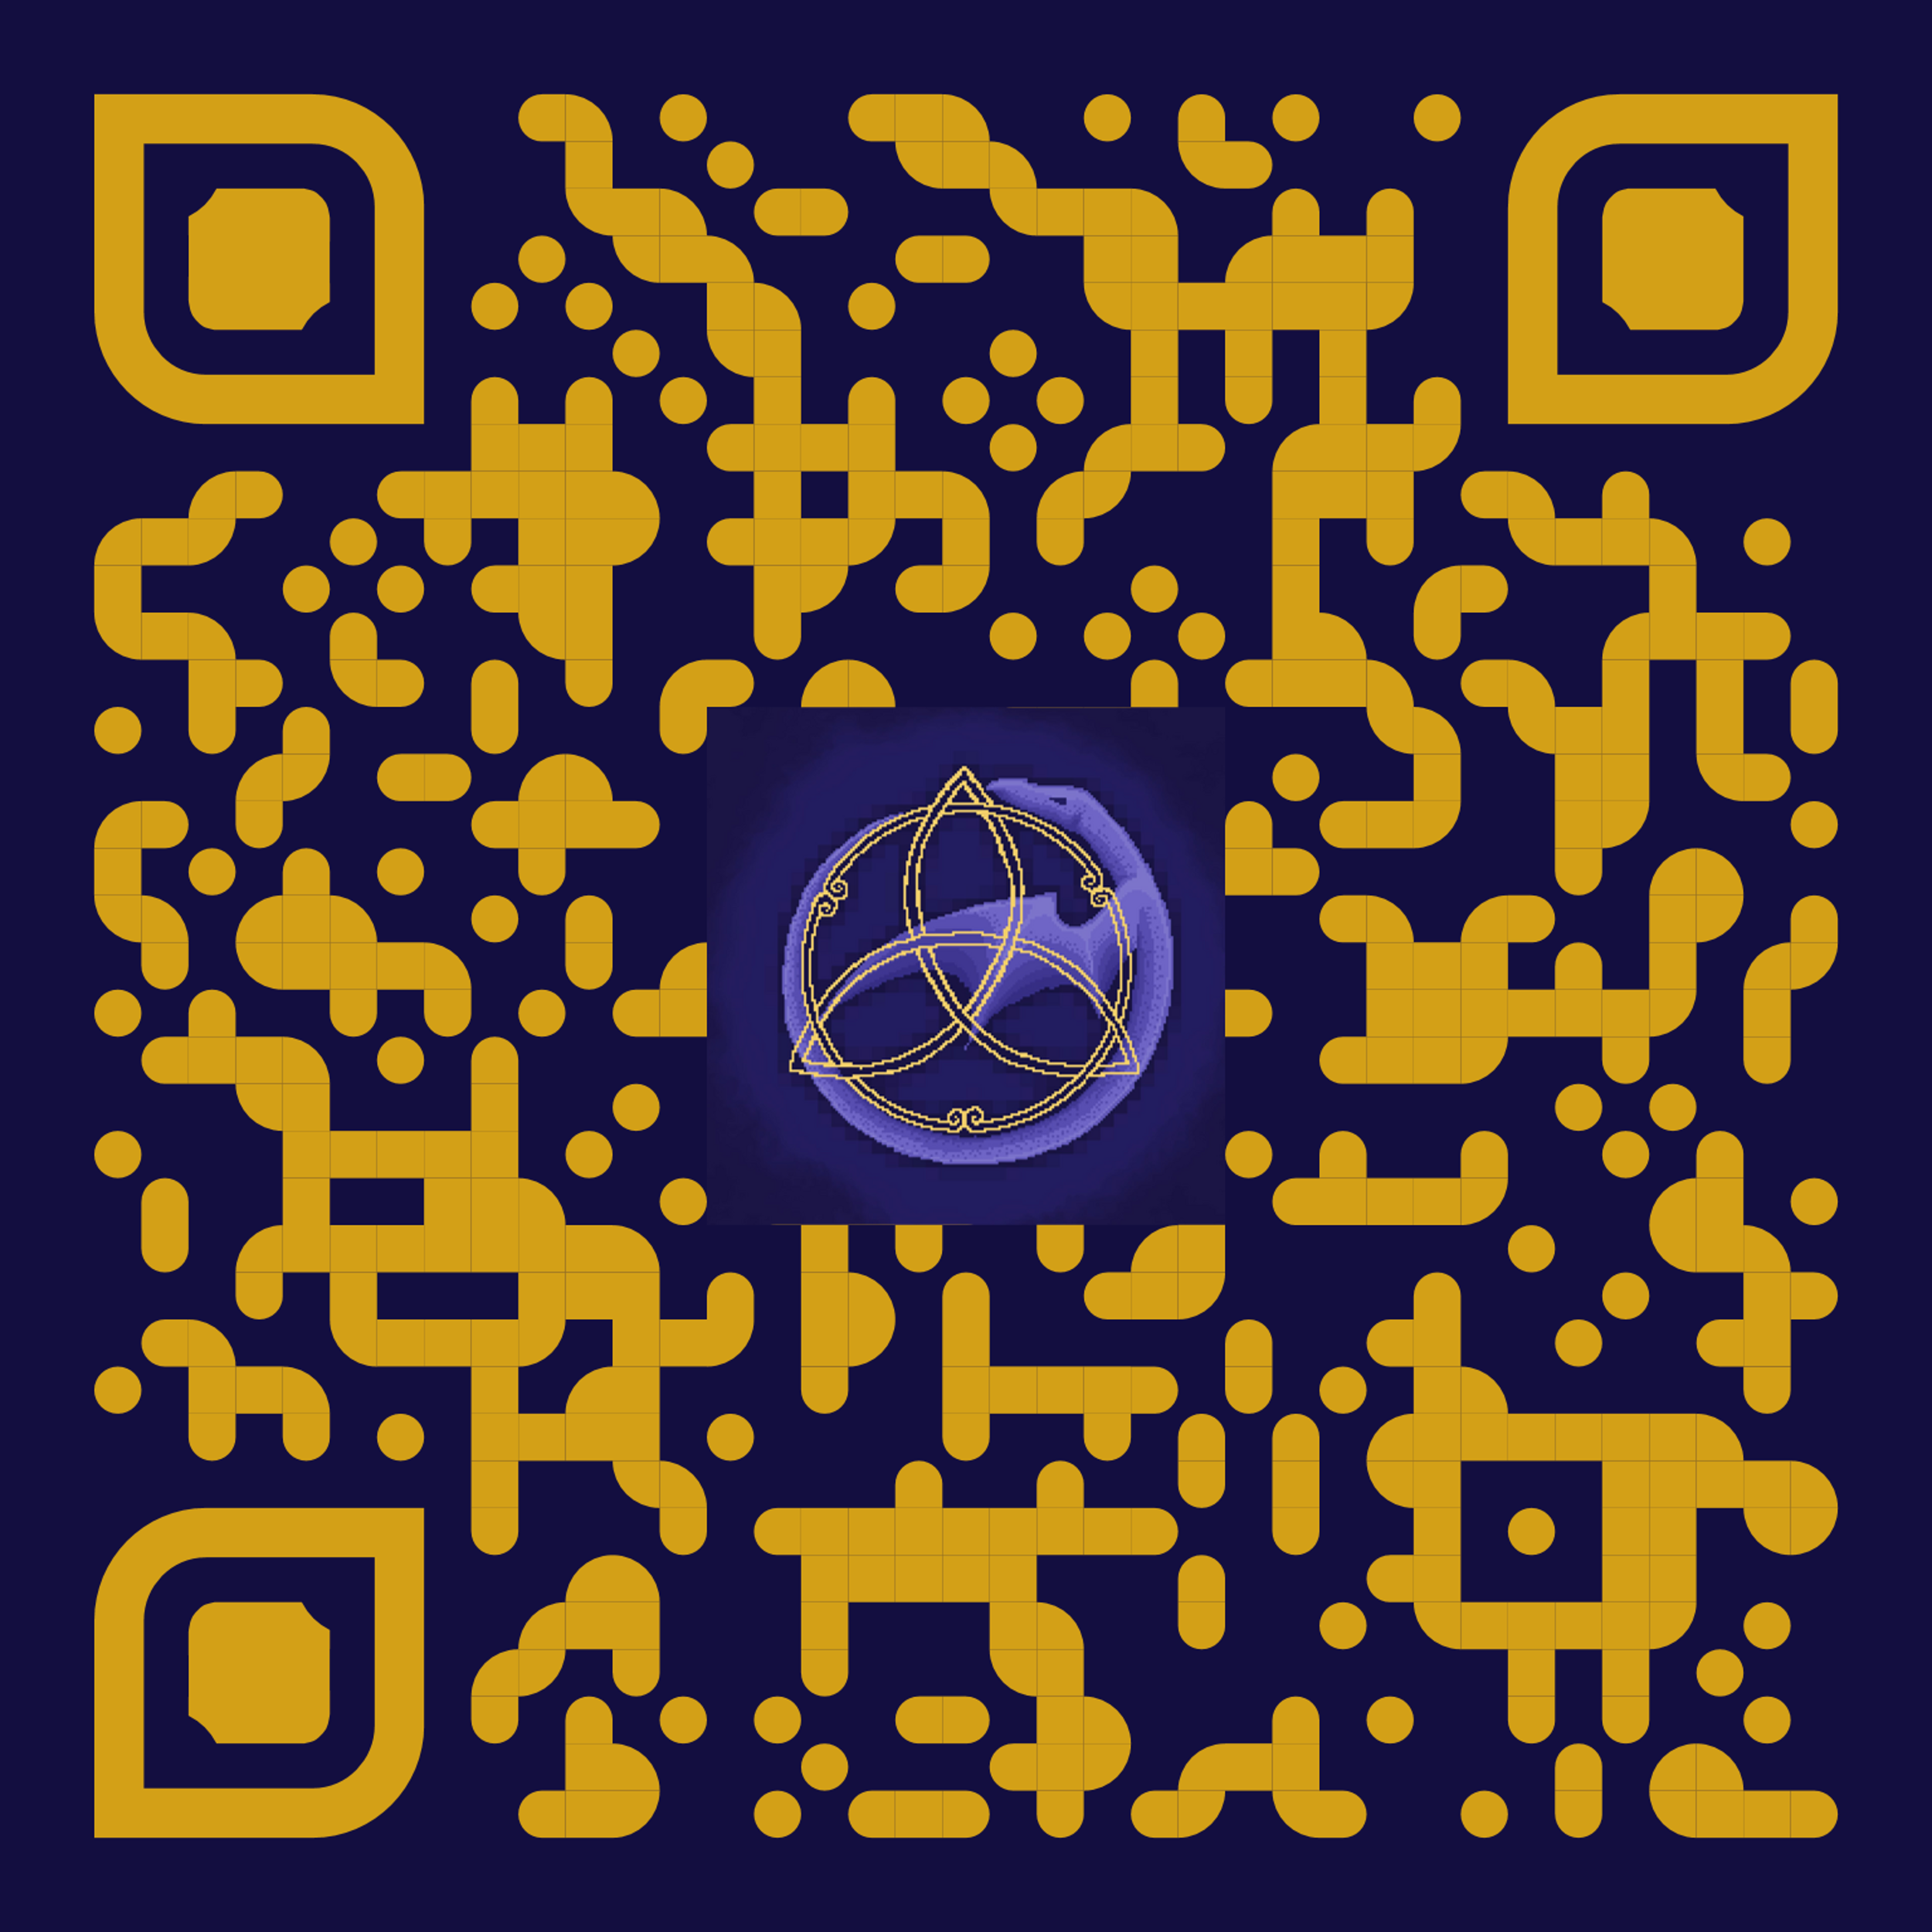
Die Götter haben gesprochen. Jetzt bist du dran!
Kannst du dir deinen Platz unter den legendären Siedlern von Asgard sichern?
​https://settlersofasgard.netlify.app/

Slide 40
Quellenverzeichnis
<a target="_blank" href="https://icons8.com/icon/ka3InxFU3QZa/chatgpt">chatgpt</a> Icon von <a target="_blank" href="https://icons8.com">Icons8</a>
Bild: https://facts.net/science/physics/14-surprising-facts-about-energy/

